Slide 1

Un financement européen pour mon projet?
Marjolaine ARBONA-VIDAL, Coordinatrice Générale Maison des Européens / EUROPE DIRECT Lyon Métropole / europedirect@mde-lyon.eu / 04.72.07.88.88 / 06.48.55.79.90
Anna GASQUET, Directrice Maison de l’Europe / EUROPE DIRECT Drôme Ardèche / europedirect@maisoneurope2607.eu / 06 99 61 26 07 /

Slide 2

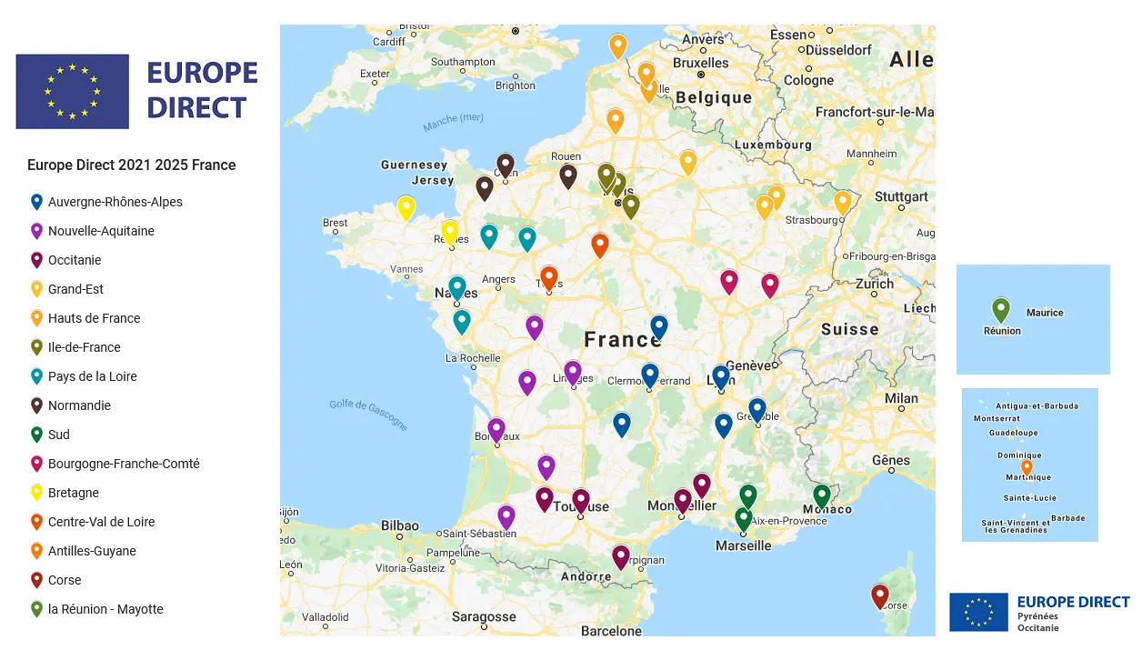

L’Europe près de chez vous
EUROPE DIRECT en France

Slide 3

L’Europe près de chez vous

Slide 4
Les perspectives financières de l’UE 2021/2027
Politiques européennes
Subsidiarité / proportionnalité
Compétences partagées
Compétences exclusives
Budget UE
Cadre Financier Pluriannuel 2021/2027
Domaines d’action
Plan de relance #NGEU
Notes:
4

Slide 5
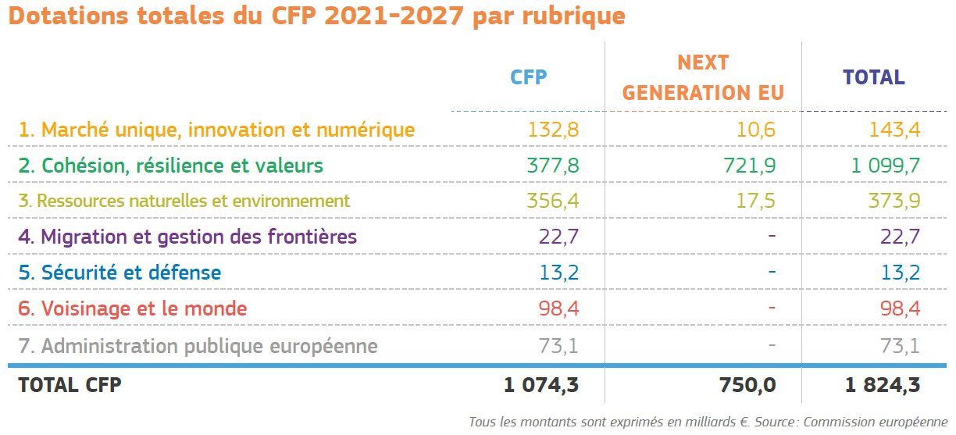
Les perspectives financières de l’UE 2021/2027
Notes:
5

Slide 6
Les perspectives financières de l’UE
Les 6 priorités 2019-2024
Un Green Deal européen
Une Europe adaptée à l’ère numérique
Une économie au service des personnes
Une Europe plus forte sur la scène internationale
Promotion de notre mode de vie européen
Un nouvel élan pour la démocratie européenne

Slide 7
Outils et méthodologie
Le cadre juridique
Statut juridique du porteur
Acteurs non étatiques (ANE)
Entité légale: société de droit privé
Autorité locale (AL)
Entité légale de droit public
Profil administrateur - plateformes EU Login / ORS
Obtention numéros d’identification
PIC / OID
Dossier administratif

Slide 8
Outils et méthodologie
Montage de projet
Les principes d’Antonio Cuhna
Équité territoriale
Équité sociale
Équité politique
Équité économique
Équité environnementale
Qui ?
Quoi?
Où ?
Comment ?
Pourquoi ?
Quand ?
Notes:
8

Slide 9
Programmes sectoriels / Thématiques
Financements et appels d’offres (plateforme SEDIA)
Programme LIFE –point de contact national
Europe numérique
Opportunités européennes – délégation AURA à Bruxelles
Erasmus + Jeunesse et sports
Erasmus + éducation formation

